Slide 1
Министерство образования Московской области
Государственное бюджетное профессиональное образовательное учреждение московской области
«Шатурский энергетический техникум»
(ГБПОУ «ШЭТ»)
Водород – как альтернативный источник энергии
подготовил студент группы П-1-А
Гуськов Арсений

Slide 2
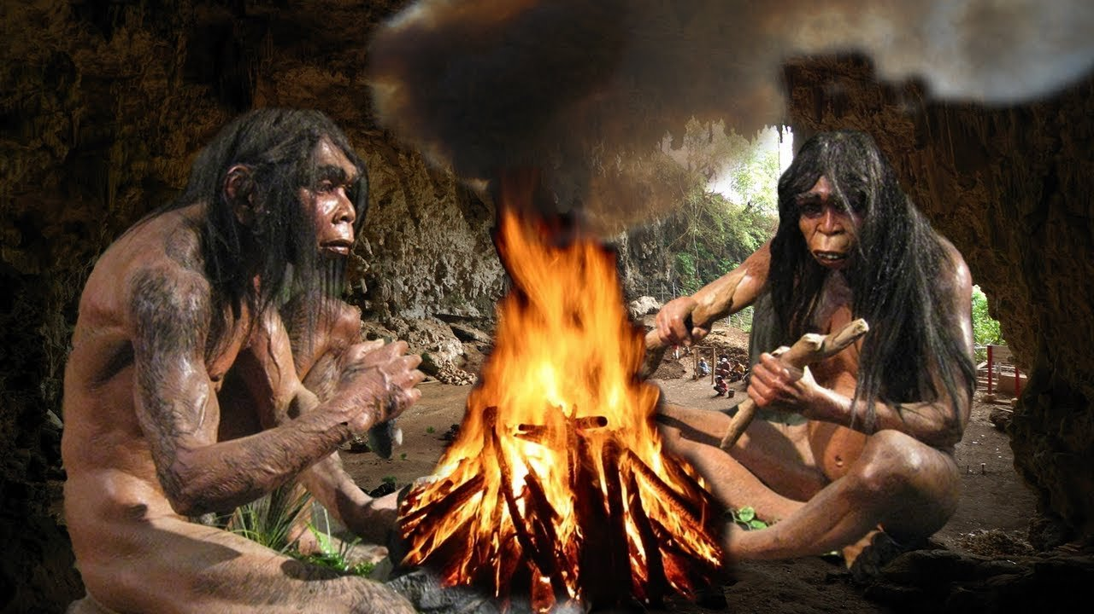
Когда люди только научились пользоваться огнем, они стали все активнее и активнее внедрять в свою жизнь процессы, связанные с топливом.
В те времена в качестве сгораемого топлива использовались дрова, жир рыб и диких животных.

Slide 3
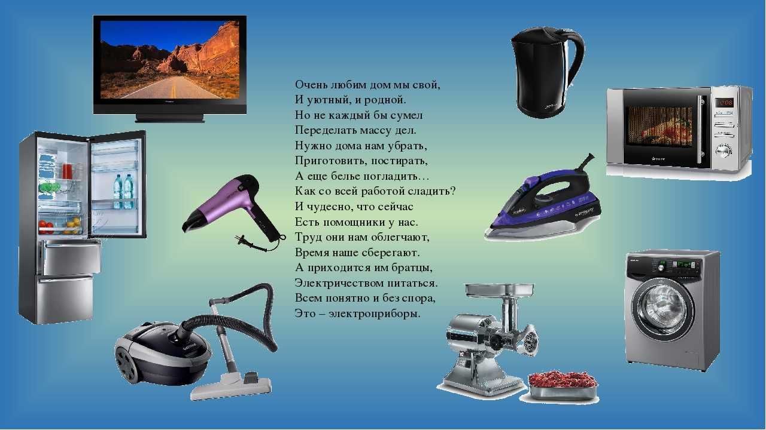
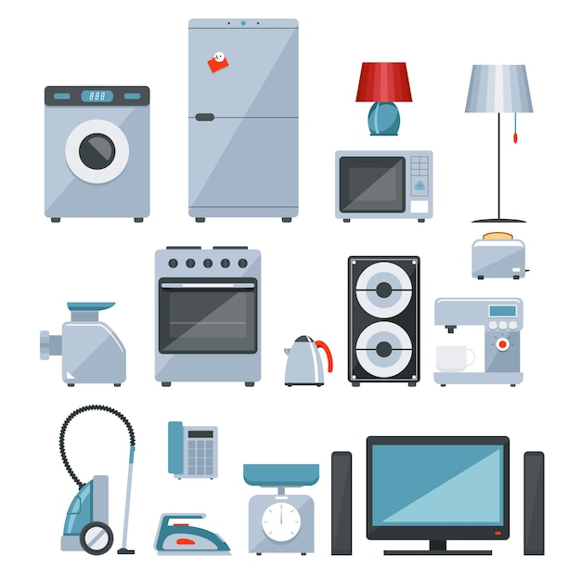
Без электричества сложно представить нашу жизнь
Современные
электроприборы

Slide 4
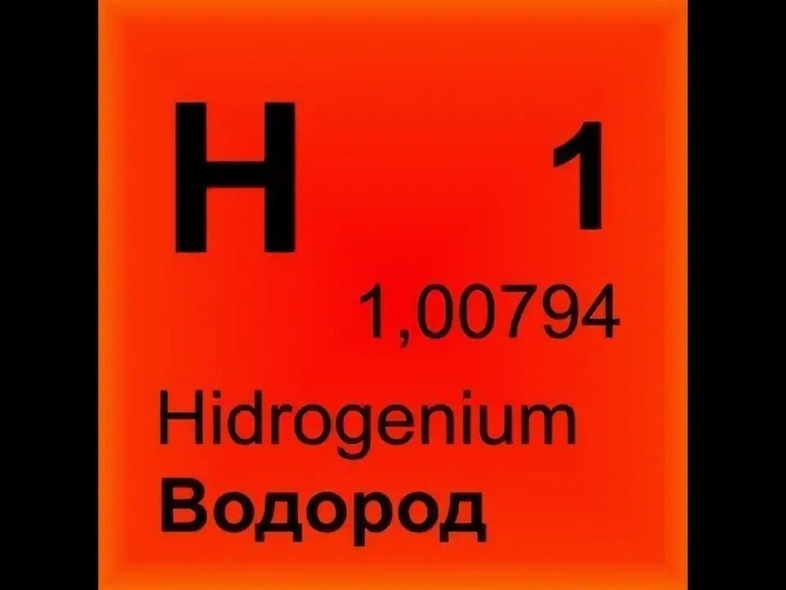
Водород (H) – первый элемент периодической таблицы Менделеева. Он – самое распространенное вещество во вселенной, большую часть состава звезд занимает водород

Slide 5
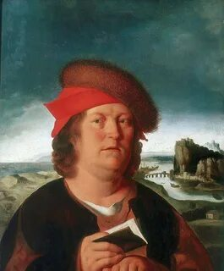
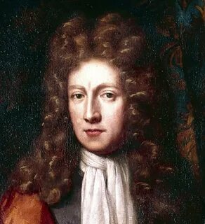
Первым в истории получить чистый водород смог Парацельс. Он погружал железные опилки в серную кислоту. В 1671 году Роберт Бойль описал реакцию между железными опилками и серной кислотой

Slide 6
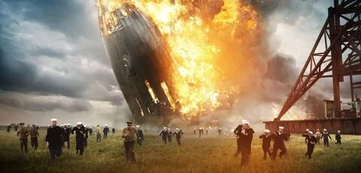
Впервые человечество использовало водород в качестве топлива в 1937 году, когда в Гиденбурге произошла катастрофа пассажирского водородного дирижабля. После этого инцидента водородное топливо стало “изгоем”.

Slide 7
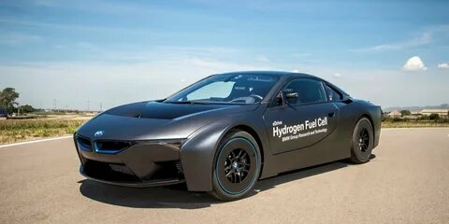
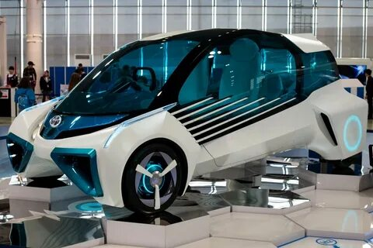
Автомобили, использующие водородное топливо:
BMW Hydrogen 7 и Mazda RX-8 hydrogen (бензин/водород);
Audi A7 h-tron quattro (электро-водород);
Hyundai Tucson FCEV
Ford E-450 (автобус);
Man Lion City Bus.
Сейчас испытавются:
Ford Focus FCV;
Honda FCX;

Slide 8
Основным преимуществом водородного топлива является наивысшая экологичность, так как продукт сгорания двигателей на этом виде топлива есть водяной пар. При этом его конструкция ничем ни сложнее по отношению к другим двигателям внутреннего сгорания. Также очень важным достоинством двигателя на водородном топливе является более высокий КПД по сравнению с другими двигателями. ДВС на водородном топливе практически полностью бесшумен.

Slide 9
Несмотря на все достоинства водородного топлива, оно обладает и определенными недостатками. Во-первых, получение водородного топлива в промышленных масштабах до сих пор является сложностью. Водородная инфраструктура еще плохо развита в большинстве стран, в том числе и самых технически развитых странах. Все еще не зарегистрированы стандарты транспортировки водородного топлива. Компоненты двигателей внутреннего сгорания на водороде очень дорогостоящи. Из-за конструкции двигателя значительно повышается вес транспорта. Также очень большим минусом является опасность воспламенения при контакте со стандартным топливом.

Slide 10
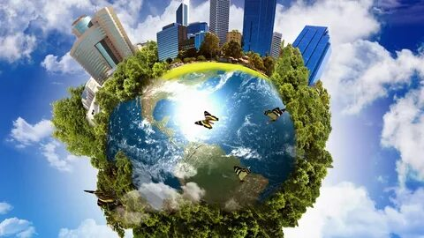
Современный мир все еще не способен полностью перейти на более экологически чистые источники снабжения человечества теплом и энергией из-за крепкой связи старых видов топлива
За столетия существования индустриальной промышленности планете Земля был нанесен колоссальный ущерб, уже приведший к непоправимым последствиям, таким как вымирания целых видов животных, загрязнение морей, океанов и других водоемов, воздуха и также повреждения озонового слоя.

Slide 11
Заключение.
Все эти проблемы могут стать причиной грандиозных катастроф, худшая из которых – гибель всего живого на планете. Но еще далеко не все потеряно, и одним из путей к восстановлению окружающей среды как раз и является переход на водородное топливо. Водород – ключ к возобновлению здоровья планеты и жизни людей.

